Slide 1

Unité 1
Je me présente
  Say hello
  Introduce myself
Leçon 1
Leçon 2
Leçon 3
1- Vocabulaire
1- Vocabulaire
1- Vocabulaire
  Se présenter
  Le caractère
  Les fournitures scolaires
  Les nombres
2- Grammaire
2- Grammaire
2- Grammaire
  Les pronoms personnels
  Les verbes être et avoir
  Décrire : ” il y a “
  Le verbe s'appeler
  Les articles indéfinis et définis
  Les verbes être et avoir
3- Pratique
3- Pratique
3- Pratique

Slide 2

Unit 1 – Lesson 1
Je me présente
Say hello
Introduce myself

Slide 3

Les présentations
Ask someone’s name | Introduce myself | Introduce someone
Comment tu t’appelles ? | Je m’appelle Lucille. Et toi ? | Je te présente Samuel
 | Moi, c’est Lucille.
Comment tu t’appelles ? Tu t’appelles comment ? | Je m’appelle + prénom Moi, c’est + prénom | Je te présente + prénom Je vous présente + prénom

Slide 4


Slide 5


Slide 6
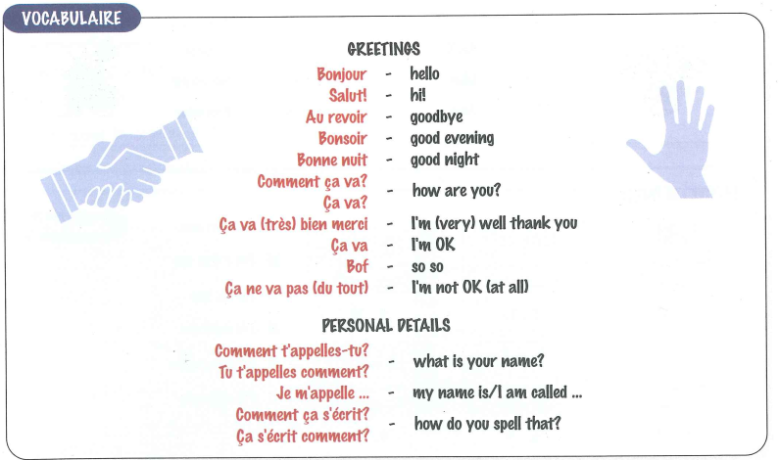

Slide 7
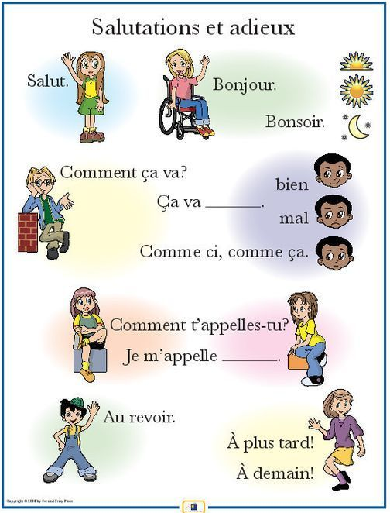

Slide 8
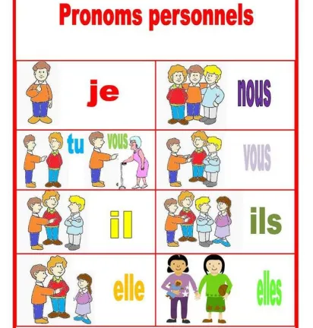
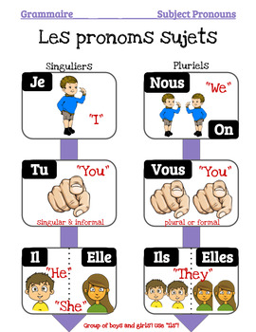
Grammaire (2) :
Les pronoms sujets
A pronoun replaces a noun in order to avoid repetition.
In French, a subject pronoun is (almost) immediately followed by its verb.

Slide 9
Grammaire (3) : le verbe « S’appeler »
Pronunciation tip !
The endings (-e, -es, -e, and -ent) are all silent. The only endings that are pronounced are the nous (-ons) and the vous (-ez) endings.
Singulier |  | Pluriel
Je | m’appelle | Nous | nous appelons
Tu | t’appelles | Vous | vous appelez
Il / elle | s’appelle | Ils / elles | s’appellent
All -er verbs are considered as “regular verbs”.
To conjugate these verbs, drop the -er from the infinitive to form the stem. Next, add the endings to the stem.
The endings given above (-e, -es, -e, -ons, -ez, -ent) are those for all regular verbs.

Slide 10
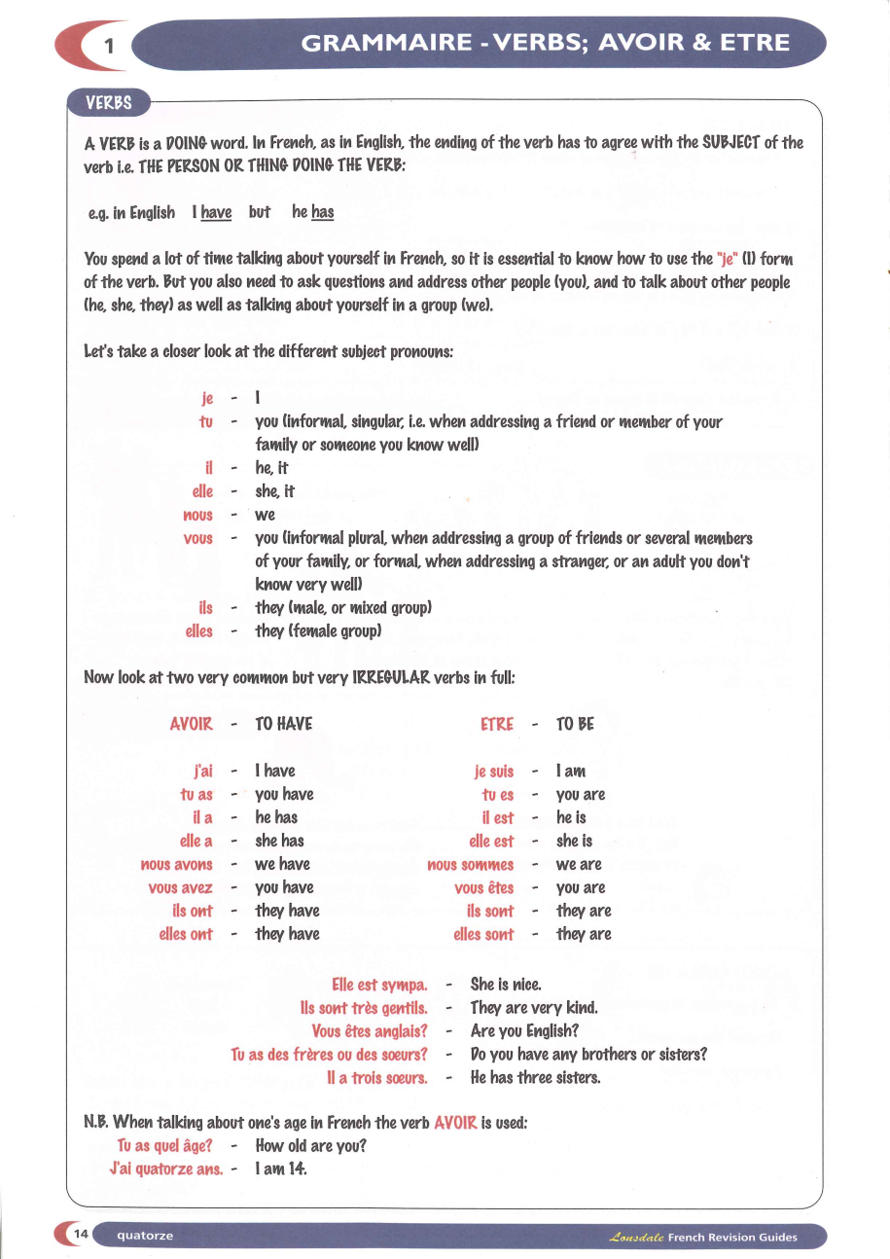

Slide 11
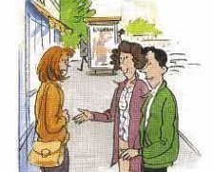




Practice : fill the blanks
Turn the reading view mode on to check your answers
A : Salut Céline ! Ça va ?
C : Salut Aline ! Ça va bien merci. C’est qui ?
A : C’est mon petit copain.
C : Bonjour, vous vous appelez comment ?
B : Bonjour Céline, je m’appelle Bruno, enchanté.
C : Bonjour Bruno, enchantée.

Slide 12
Online activities
Conjugaison du verbe s'appeler
https://kahoot.it/solo/oauth2/authenticated?code=fkeJCDWBOXns8d8yNruX83T9W4Uq0HSDsxHjNM7Zrgc&state=ca6340139f1d40d6ba0822313606bd73
https://kahoot.it/solo/?quizId=2117d1cb-7153-44f0-8e0a-6c031e5cfdfa
French Subject Pronouns / Pronoms Sujets
https://wordwall.net/resource/29506573/grammar/french-subject-pronouns-pronoms-sujets
Présentations
https://quizizz.com/join?gc=85764852

Slide 13

Unit 1 – Lesson 2
Je présente mes copains
Introduce someone

Slide 14
Vocabulaire (1) : Le caractère
Talk about my friends
Mon meilleur copain ma meilleure copine
Il est sympa
Vous êtes super
Pour parler de mes amis : Sujet + verbe + adjectif

Slide 15

Grammaire : le verbe Être (to be)
Être : https://play.kahoot.it/v2/?quizId=a4ff264e-70be-4782-bfa0-910a620b5fb8
How many forms can you recall ?
Singulier |  | Pluriel
Je | suis | Nous | sommes
Tu | es | Vous | êtes
Il / elle | est | Ils / elles | sont

Slide 16
Grammaire : le verbe Avoir (to have)
How many forms can you recall ?
Singulier |  | Pluriel
J’ | ai | Nous | avons
Tu | as | Vous | avez
Il / elle | a | Ils / elles | ont

Slide 17
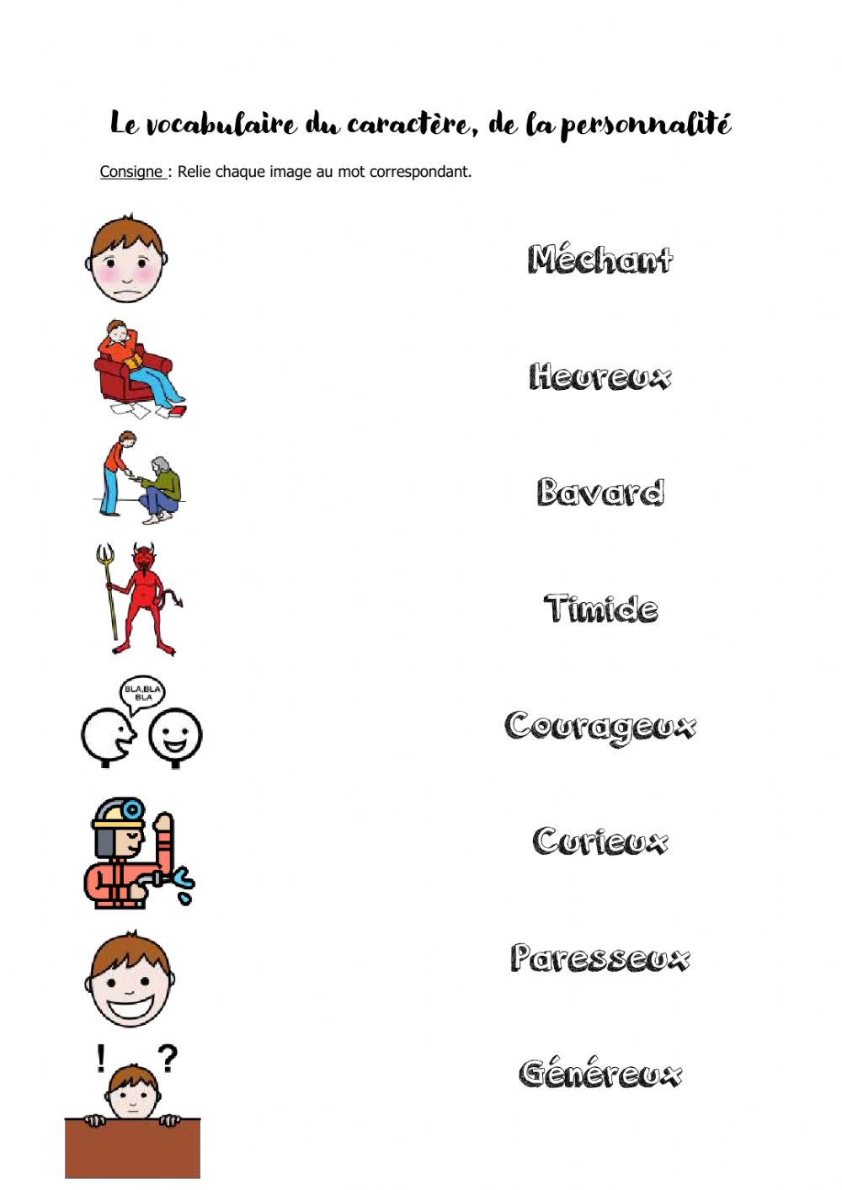
Le caractère
Et toi ? Comment s’appelle ton meilleur ami ou ta meilleure amie ? Elle est comment ? Utilise 3 adjectifs.
Mon meilleur ami s’appelle Arthur, il est timide, généreux et bavard.
Ma meilleure amie s’appelle Linda, elle est timide, généreuse et bavarde.

Slide 18
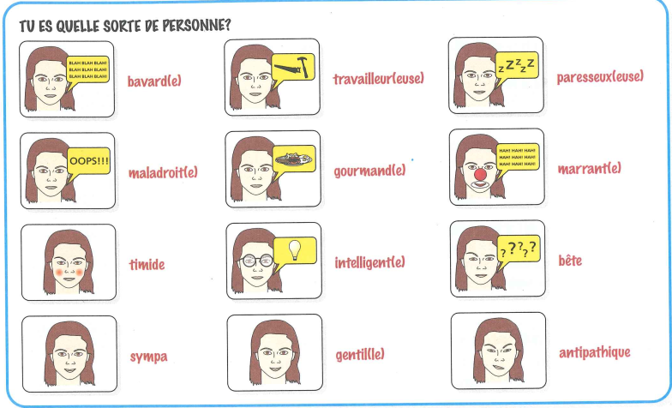

Slide 19
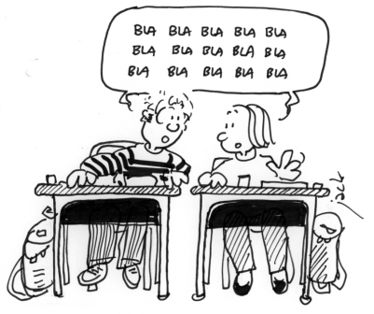
Practice : fill the blanks
Turn the reading view mode on to check your answers
Les deux élèves parlent beaucoup : ils sont très bavards !

Slide 20
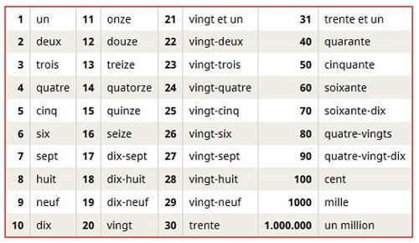

IV. Vocabulaire (2) : Les nombres de 0 à 20
Nombres de 1 à 10 000
ATTN : 81 = quatre-vingt et un ; 91 = quatre-vingt et onze

Slide 21
Online activities
Le caractère
https://wordwall.net/resource/13616132/french/mon-caract%c3%a8re-studio-2-green
https://wordwall.net/resource/1466248/caract%C3%A8re-et-%C3%A9motions-1-relie-chaque-mot-%C3%A0-limage
https://kahoot.it/solo/?quizId=59ffe2cc-2590-48c7-9cf0-10b3aea448ff
https://kahoot.it/solo/?quizId=7bc4de19-9a13-41ac-b410-9cde15d6fff2&autoAuth=true
Les nombres
https://wordwall.net/resource/52446777/les-nombres-de-1-%C3%A0-30
https://kahoot.it/solo/?quizId=b66a3fff-7153-4033-ba93-27a467ad6d1a
https://kahoot.it/solo/?quizId=6359b0c5-ee39-4c48-9794-72c9679e66c5

Slide 22

Unit 1 – Lesson 3
Les fournitures scolaires
Name school supplies / stationary

Slide 23
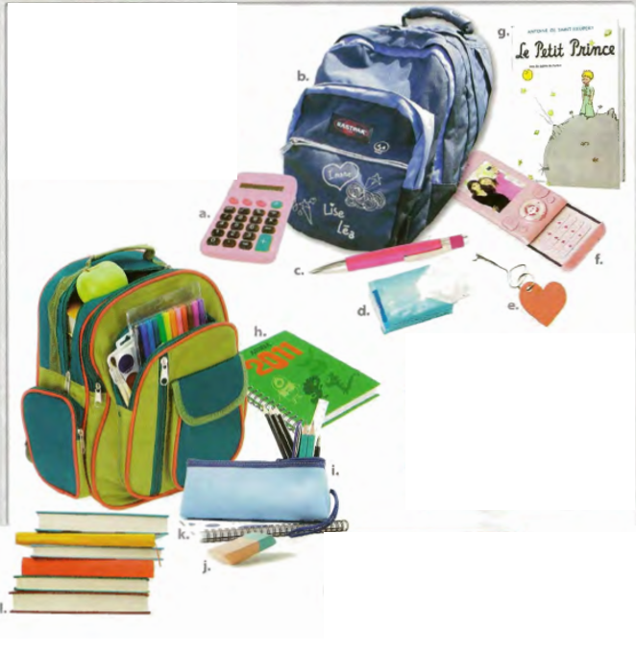

Un livre
Un sac
Une calculatrice
Une clé
Un stylo
Des mouchoirs
Vocabulaire :
les fournitures scolaires
Un téléphone
Un agenda
Une trousse
Un cahier
Une gomme
Un livre

Slide 24
Grammaire (1) : Décrire le contenu
Describe the content
Dans mon sac, il y a un agenda, une calculatrice, des livres.
Dans la classe, il y a 15 filles et 12 garçons.
Pour décrire le contenu ou faire une liste, on utilise : IL Y A + nom
Il y a + noun usually indicates the existence of a person or a thing in the context of a particular setting. It is commonly translated as 'there is' or 'there are.'

Slide 25
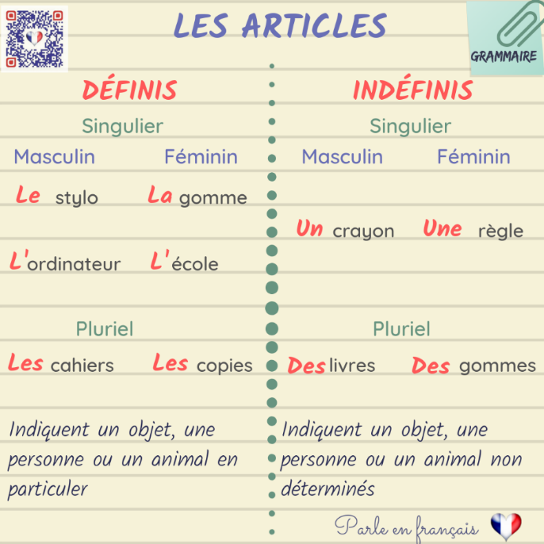
Grammaire (2) : Les articles indéfinis
Singulier |  | Pluriel
Masculin | Féminin
Un agenda |  | Des agendas
Un sac à dos |  | Des sacs à dos
Un téléphone portable |  | Des téléphones portables
Un livre |  | Des livres
Un cahier |  | Des cahiers
Un mouchoir |  | Des mouchoirs
Un stylo |  | Des stylos
Un surligneur |  | Des surligneurs
 | Une calculatrice | Des calculatrices
 | Une gomme | Des gommes
 | Une clé | Des clés
 | Une trousse | Des trousses
 | Une règle | Des règles

Slide 26
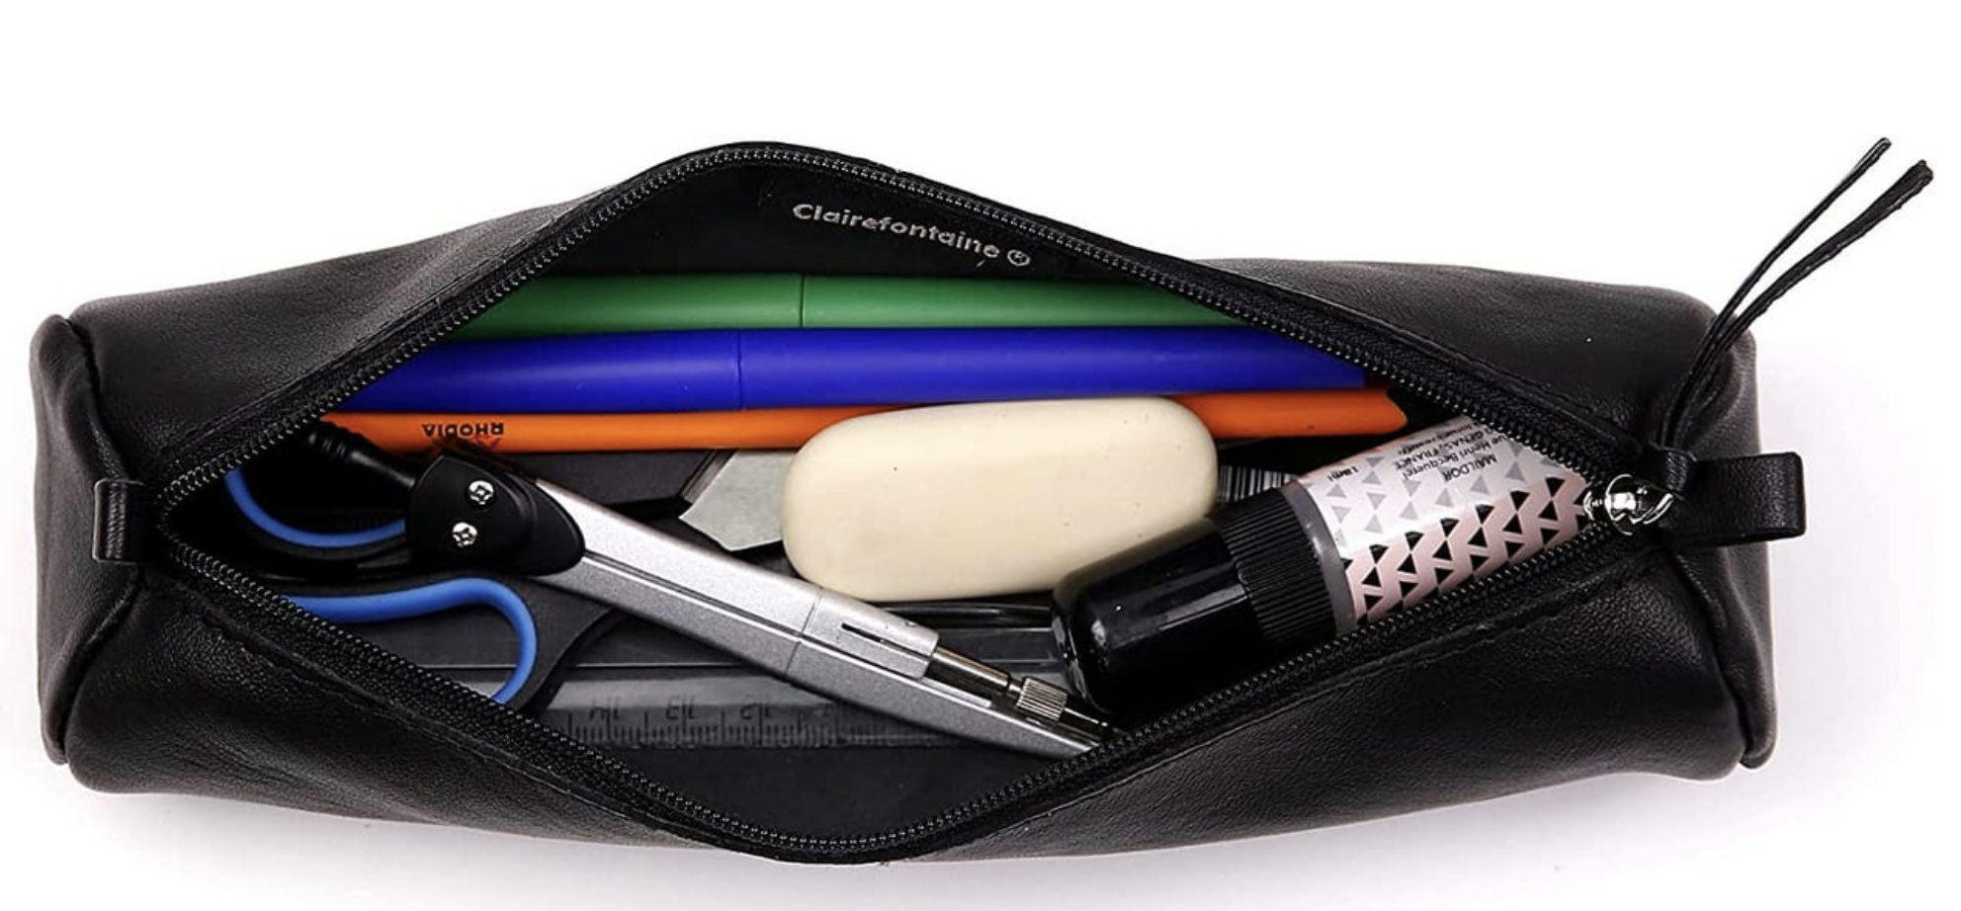
Practice
Les fournitures scolaires
Qu’est-ce qu’il y a dans la trousse ?

Slide 27
Online activities
Fournitures scolaires (genres)
https://kahoot.it/solo/?quizId=e9c46bd1-33ad-4ad5-bb46-775699e24f1e
https://kahoot.it/solo/?quizId=406cb77a-6f16-4de4-a47f-9ae606d818f9
Les articles indéfinis
https://wordwall.net/resource/21817217/les-articles-ind%C3%A9finis-et-les-objets
https://kahoot.it/solo/?quizId=47f3c1c0-bad6-4fc6-8e83-143102a27d5c

